Slide 1
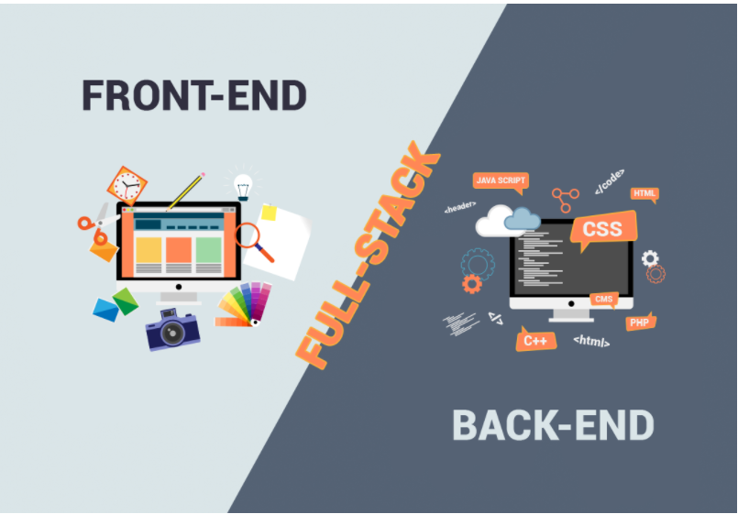
Back-end
Qu’est ce que c’est?

Slide 2
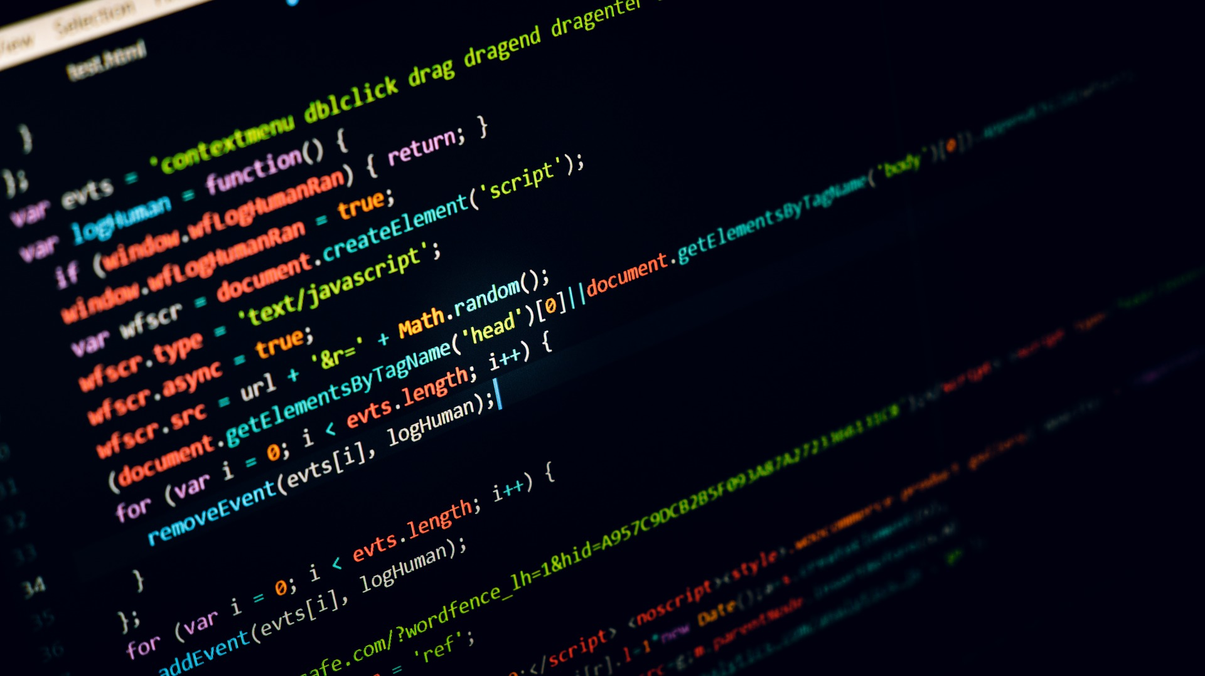
C’est ce qu’on ne voit pas en tant que client

Slide 3

C’est grâce au Back-end que les logiciels fonctionnent

Slide 4
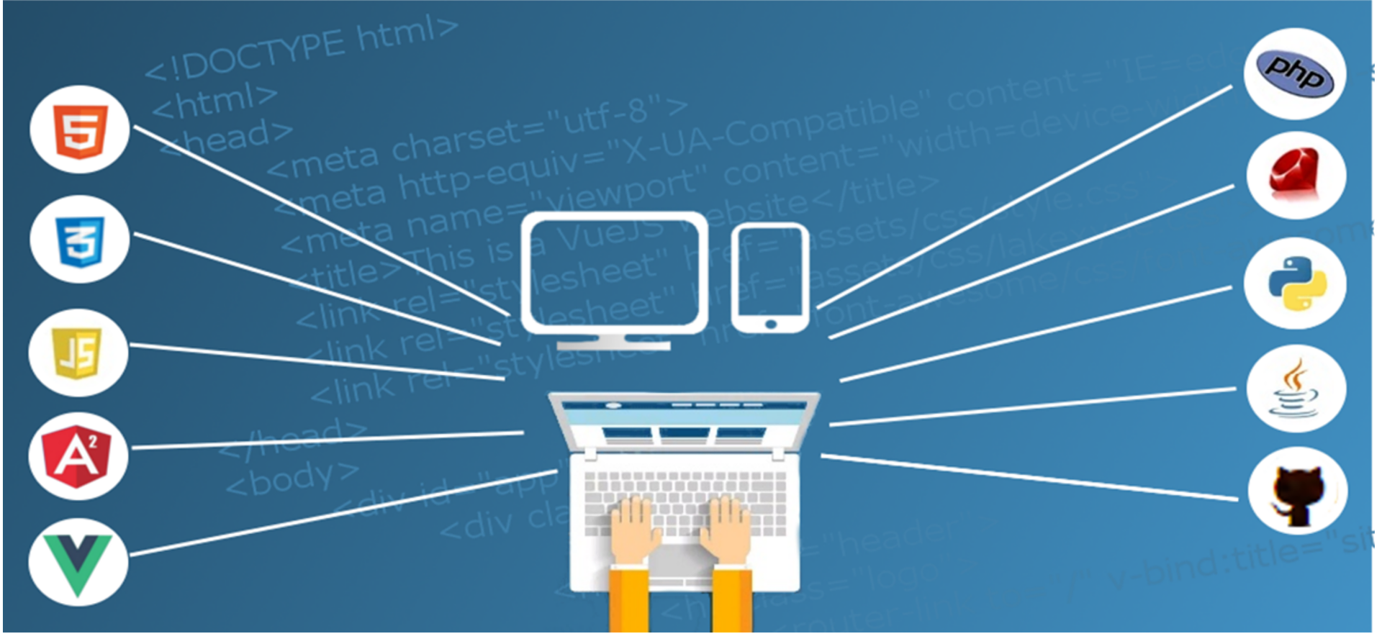
Les programmations se font sur quoi?
PHP | PYTHON | RUBY | JAVA | C# | BLOC NOTE
Boite à outil: Framewokrs
Symfony | Django | Ruby on Rails | Java EE

Slide 5
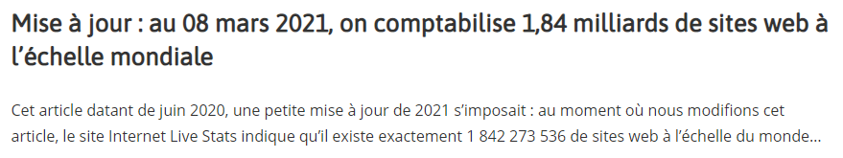

Slide 6
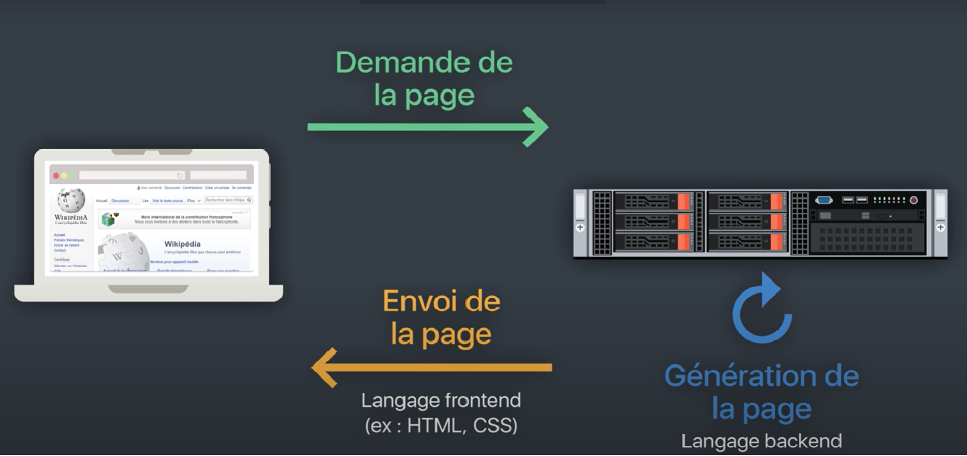
Comment ca fonctionne en FRONT-END ?

Slide 7

Qui crée Les sites web?
En partie un développeurs

Slide 8

Mais il y a aussi !
Le directeur Technique
L’architecte
L’admin système
Le responsable webmarketing
Le responsable commercial
Le client

Slide 9

Être un bon développeur
Accepter les échecs
Apprendre tous les jours
Avoir un bon esprit d’équipe
Avoir confiance en soi
Avoir de la patience

